Slide 1

Загальний огляд

Slide 2


Можемо умовно поділити зміни на дві групи:
Пишемо тільки по-новому
Пишемо або по-новому, або по-старому

Slide 3

ПИШЕМО ПО-НОВОМУ
Є замість Е
ПРОЄКТОР
ПРОЄКЦІЯ
ПРОЄКТ

Slide 4




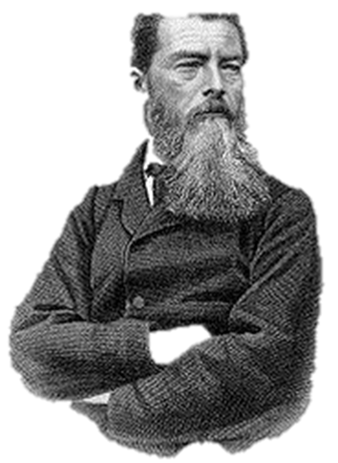

Є
КОНВЕЄР
ФЕЄРВЕРК
Феєрбах
Соєр
Notes:
Інформаційна листівка

Slide 5
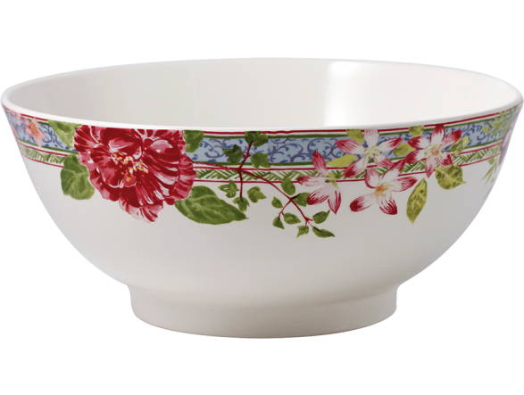
Я
СЕКВОЯ
Хаям
ФАЯНС

Slide 6

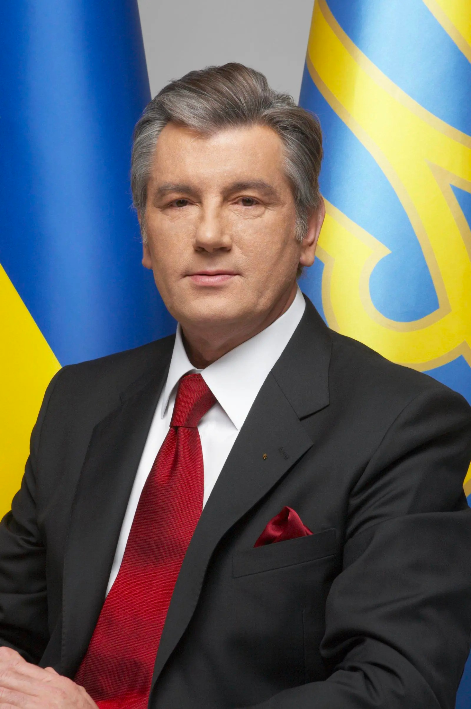

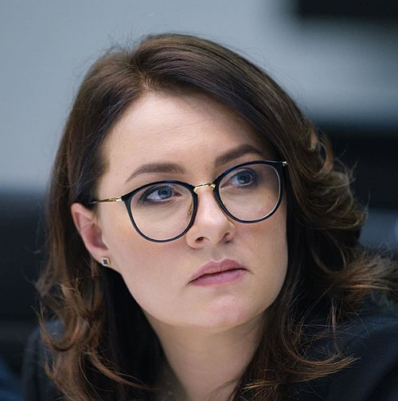
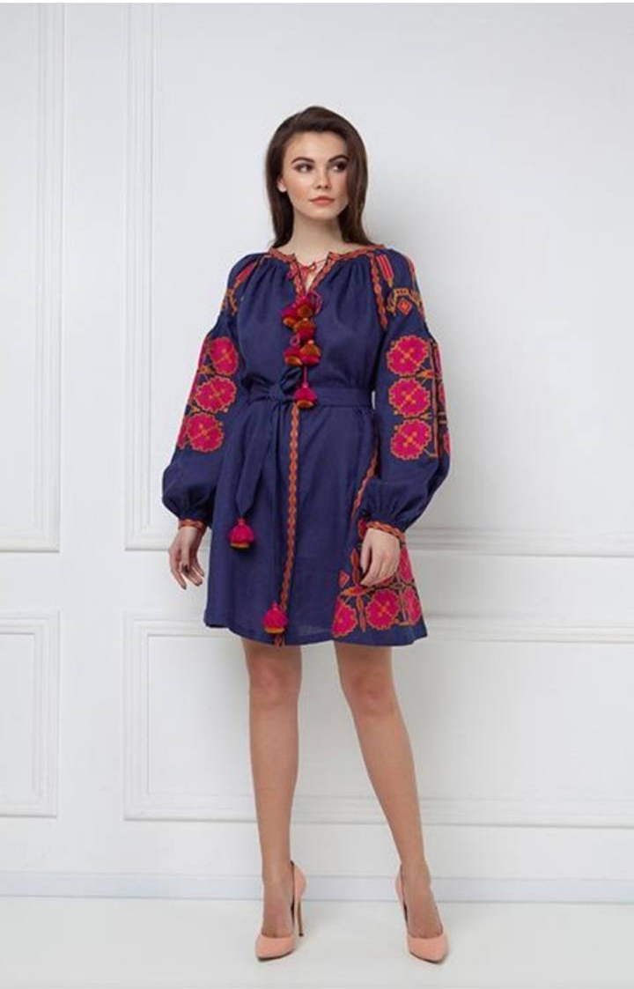

Пишемо разом
міні-, топ-, преміум-, міді-, мікро-, топ-, віце-, екс-, веб
вебсайт
експрезидент
віцепрем'єрка
топменеджер
мінісукня
Але: контр-адмірал

Slide 7
ПІВ пишемо окремо
пів Києва
пів міста
пів яблука
пів Європи
пів огірка
пів години
Пишемо разом слова на позначення цілого: півострів, півкуля та інші

Slide 8
Російські прізвища на -ОЙ передаємо -ИЙ
Трубецький
Босий
Луговський
Крутий
Донський
Полевий
Виняток: Лев Толстой

Slide 9
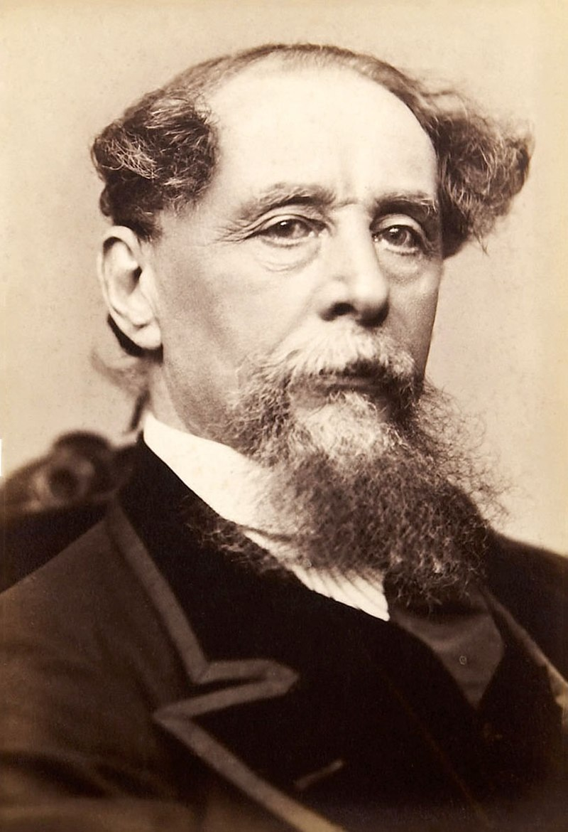
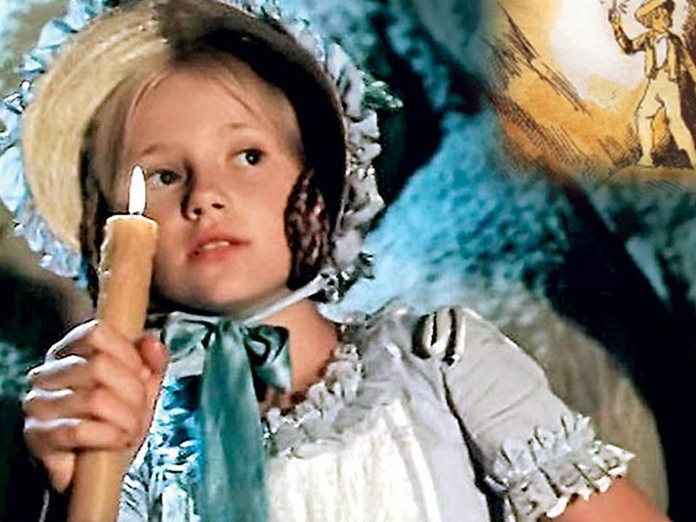
Буквосполучення ck відтворюємо однією буквою к
Dickens
Дікенс
Becky
Бекі

Slide 10
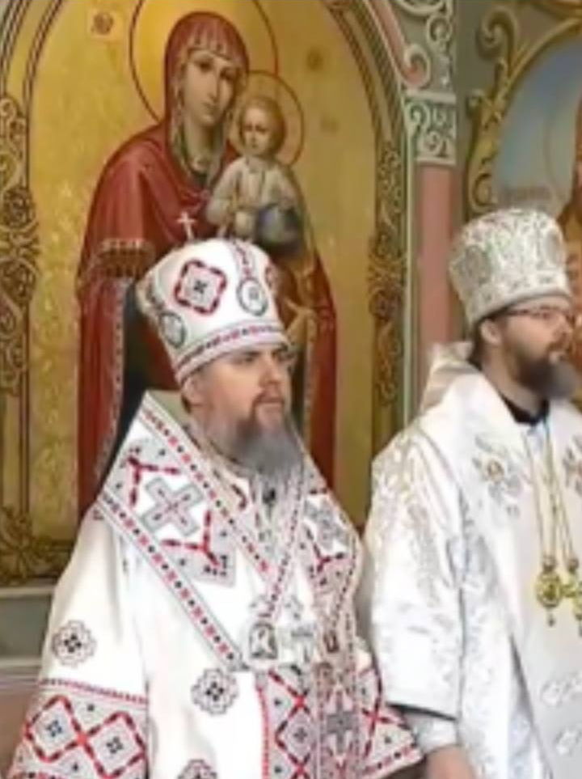
Слово «священник» пишемо з -нн-

Slide 11

Назви сайтів пишуться
Без родового слова | З родовим словом | Як назва юридичної особи
вікіпедія | енциклопедія «Вікіпедія» | Введені санкції проти Яндексу
фейсбук | мережа «Фейсбук»
яндекс | пошуковий сервіс «Яндекс»

Slide 12

Українські свята
Аа
День Незалежності України
День Конституції України
День Соборності України

Slide 13
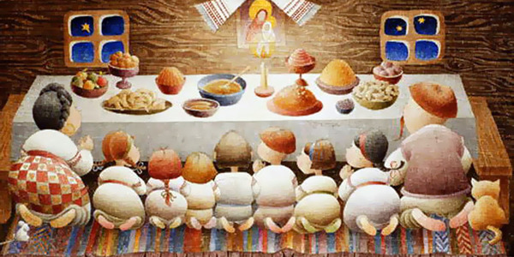
Пишемо разом
СВЯТВЕЧІР

Slide 14
Варіанти в написанні голосного И
И на початку слова
ірій | ирій
ірод | ирод (дуже жорстока людина)
Закінчення И
незалежності | незалежности
любові | любови
осені | осени
Русі | Руси

Slide 15
Варіанти в написанні АU
лауреат | лавреат
пауза | павза
фауна | фавна
аудієнція | авдієнція
аудиторія | авдиторія

Slide 16
Варіанти в написанні Ф - Т
міф | міт
міфологія | мітологія
ефір | етер
кафедра | катедра
анафема | анатема
дифірамб | дитирамб
Борисфен | Бористен
Афіни | Атени

Slide 17
Варіанти в написанні g
Гуллівер | Ґуллівер
Георг | Ґеорґ
Вергілій | Верґілія
Гете | Ґете
Гарсія | Ґарсія
Гегель | Геґель

Slide 18
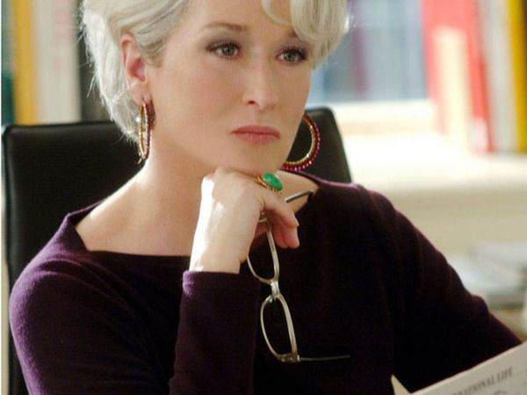
Жіночі форми іменників, які раніше існували тільки в чоловічому роді, утворюється за допомогою суфіксів -к, -иц(я), -ин(я) та -ес.
Літераторка
Директорка
Міністерка
Філологиня
Членкиня
Майстриня
Пілотеса

Slide 19


